Slide 1
SDH
(Синхронная цифровая иерархия)
Notes:
SDH

Slide 2
Общие термины
Поток E1 – стандарт цифровой передачи данных, состоящий из 32 цифровых каналов со скоростью каждого 64 Кбит/с. 30 для голоса и данных. 1 для сигнализации и 1 для синхронизации. Мы опираемся на стандарт E1, потому что кроме него в России в PDH встретить что-то крайне сложно.
PDH/ SDH – технологии для создания первичных сетей.
Первичные сети – это телекоммуникационные сети особого вида, предназначенные для создания высокоскоростных каналов, которые затем используются для построения других сетей.
Notes:
Общие термины
Поток E1 – стандарт цифровой передачи данных, состоящий из 32 цифровых каналов со скоростью каждого 64 Кбит/с. Такая скорость выбрана не случайно. 64 кбит/сек как раз достаточно для передачи одного телефонного разговора, продискритизированного с частотой 4 кГц и проквантованного по 256 уровням. Общепризнано, что этого вполне достаточно для однозначного восприятия произнесенных слов и идентификации говорящего. 30 для голоса и данных. 1 для сигнализации и 1 для синхронизации. Мы опираемся на стандарт E1, потому что кроме него в России в PDH встретить что-то крайне сложно.
PDH/ SDH – технологии для создания первичных сетей.
Первичные сети – это телекоммуникационные сети особого вида, предназначенные для создания высокоскоростных каналов, которые затем используются для построения других сетей.

Slide 3
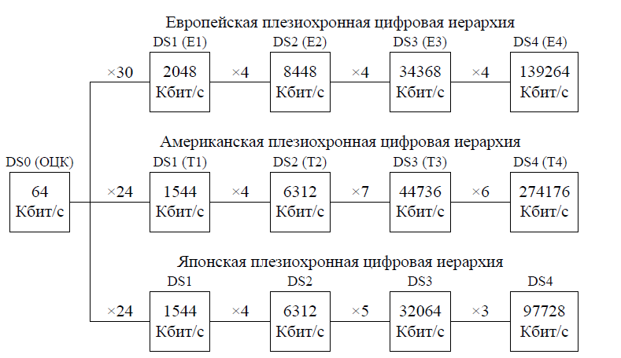
PDH
Notes:
Постараемся объяснить устройство технологии PDH на простом примере.
Если представить систему передачи как некий конвейер, на который на одном конце один рабочий ставит коробки с книгами, а на другом конце второй рабочий эти коробки снимает. То для того что бы не было ни заторов ни простоев эти рабочие должны работать синхронно, то есть снимать и ставить коробки с одинаковой скоростью, и это требование в системах PDH выполняется. Но начальство решило увеличить производительность конвейера и увеличило его скорость в четыре раза, на работу этих двух рабочих это ни как не влияет, так как коробки с конвейера надо снимать с той же скоростью, с которой их туда ставят, но теперь на конвейере освободилось место. И начальство ставит еще трех рабочих в начале конвейера и трех в конце. Каждый из четырех рабочих на погрузке должен работать синхронно со своим партнером на выгрузке, и опять же с этим проблем нет. Но кроме этого рабочие при погрузке не должны мешать друг другу, они должны ставить коробки с одинаковой скоростью, то есть синхронно и вот с этим в системах PDH проблема. Решается эта проблема за счет выделения на конвейере дополнительного места, конвейер движется чуть быстрее, чем надо и у каждого рабочего на погрузке есть возможность работать, не сильно подстраиваясь под остальных рабочих выставляющих коробки на конвейер. Как следствие выхватить в середине конвейера одну книгу из коробки или поставить книгу в коробку на определенное место невозможно, так как где это место в конкретный момент времени определить невозможно, надо ставить еще восемь рабочих, чтобы они снимали коробки, извлекали из одной из них книгу или ставили эту книгу на свободное место, а потом возвращали коробки на место. Еще одной проблемой систем PDH являлась не совместимость иерархий разработанных в США, Японии и Европе (несмотря на одинаковые принципы, в их системах использовались различные коэффициенты мультиплексирования на разных уровнях иерархий), а так же невыполнение требований отказоустойчивости и недостаточная производительность на верхних уровнях иерархии. Но при разработке систем следующего поколения (SDH) от этих недостатков удалось избавиться.

Slide 4
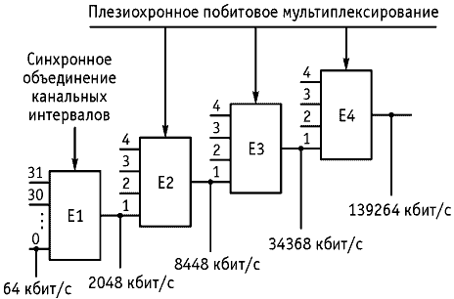
PDH
Notes:
Таким образом мультиплексирование в PDH состоит в следующем:
объединяемые цифровые данные, имеющие различные тактовые интервалы (в известных нормативных пределах), должны быть синхронизированы, т.е. согласованы по фазе и частоте тактов;
для синхронизации объединяемых данных должен быть применен буфер памяти;
скорость и фаза записи данных в параллельные буферы может различаться, но скорость считывания этих данных из буферов одинакова;
в процессе записи данных в буфер и считывании могут образоваться в случайные моменты времени состояния неопределенности:
период записи Tзап > периода считывания Tcч, в этом случае буфер может дважды считаться, т.е. произойдет ложная двоичная единица;
период записи Tзап < периода считывания Tcч, в этом случае буфер может оказаться на момент считывания "пустым", т.е. произойдет ложная двоичная единица.
Эти проблемы будут решены в SDH.
Таким образом PDH – это способ организации цифровых сетей передачи, использующий в качестве синхронизации узлов вышеописанный алгоритм.

Slide 5
SDH
Технология SDH (Synchronous Digital Hierarchy) это система передачи данных, основанная на синхронизации по времени передающего и принимающего устройств.
Мультиплексирование — это процесс уплотнения канала связи, другими словами, передача нескольких потоков данных с меньшей скоростью по одному каналу связи, с использованием специального устройства, называемого мультиплексором.
Мультиплексор — устройство, обеспечивающее передачу в желаемом порядке цифровой информации, поступающей по нескольким входам на один выход. Может быть реализован как аппаратно так и программно.
Notes:
В качестве решения проблемам технологии PDH была создана технология SDH.
Технология SDH (Synchronous Digital Hierarchy) это система передачи данных, основанная на синхронизации по времени передающего и принимающего устройств.
Мультиплексирование — это процесс уплотнения канала связи, другими словами, передача нескольких потоков данных с меньшей скоростью по одному каналу связи, с использованием специального устройства, называемого мультиплексором.
Мультиплексор — устройство, обеспечивающее передачу в желаемом порядке цифровой информации, поступающей по нескольким входам на один выход. Может быть реализован как аппаратно так и программно.
Мультиплексоры SDH требуют для своей работы очень точной взаимной синхронизации (важность этого свойства видно из названия технологии).
Такая синхронизация обеспечивается одним или несколькими внешними эталонными атомными часами, снабжающими своими синхроимпульсами магистральные мультиплексоры сети SDH. Мультиплексоры SDH более
низких уровней иерархии синхронизируются другим способом — они извлекают синхросигналы из заголовков кадров, поступающих от магистральных мультиплексоров. В целом сеть синхронизации является важным элементом
сети SDH, требующим особого внимания проектировщика сети.

Slide 6
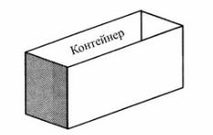
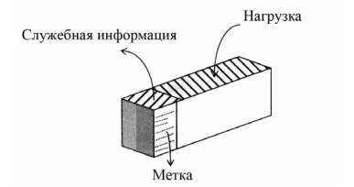
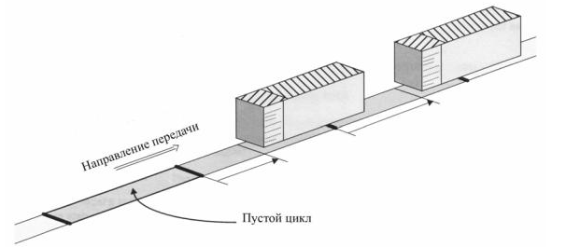
SDH
Notes:
Нужно начать с небольшой предыстории.
Передачу сигналов в SDH можно сравнить с передачей контейнеров на ленте конвейера. Полезная информация транспортируется в контейнерах определенного размера, а так как полезная информация может быть разных объемов, то существуют контейнеры различной вместимости.
Для переноса информации контейнеру необходима метка. Метка - это поле данных, обрабатываемое приемником, которое включает в себя информацию о содержимом контейнера, данных мониторинга и т.д.
Конвейерная лента разделяется на циклы одинакового размера, которые используются для транспортировки контейнеров, затем, уже сформированные контейнеры, выкладываются на конвейерную ленту.
Расположение контейнеров внутри циклов произвольно, т.е. начало контейнера не обязательно должно находится в начале цикла, он может располагаться в двух соседних циклах.
Таким образом, если система PDH генерирует трафик, который нужно передать по системе SDH, то данные PDH так и SDH сначала структурируются в контейнеры, а затем к контейнеру добавляется заголовок и указатели, в результате образуется синхронный транспортный модуль STM-1. По сети контейнеры STM-1 передаются в системе SDH разных уровней (STM-n), но во всех случаях раз сформированный STM-1 может только складываться с другим транспортным модулем, т.е. имеет место мультиплексирование транспортных модулей.

Slide 7
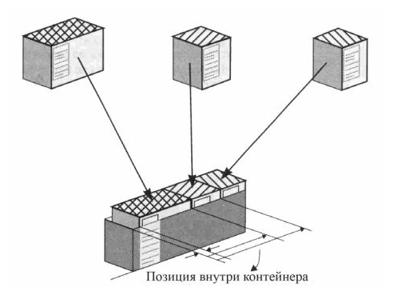
SDH
Notes:
Вид информации содержащейся в контейнере не важен для его транспортировки, поэтому выравнивающая информация может быть добавлена в него, под видом полезной нагрузки. Перед транспортировкой, несколько мелких контейнеров могут быть объединены в группу контейнеров, которая затем помещается в контейнер большей величины. Каждый из таких контейнеров включает в себя метку, которая обрабатывается приемником.
Конкретные контейнеры жестко связаны с определенной позицией внутри группы, номер позиции определяет начало соответствующего контейнера.
Изложенное только что, было основано на предположении, что размер необходимой для передачи информации меньше размера контейнера, если это условие не выполняется, то может быть произведено слияние нескольких контейнеров. Т.о. образуются цепочка контейнеров, в этом случае нагрузка будет распределена по всем контейнерам в этой цепи.

Slide 8
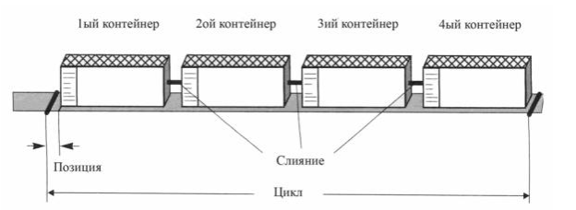
SDH
Notes:
Пример:
Пусть имеется исходный сигнал 599,04 Мбит/c (широкополосный ISDN). Так как максимальный по размеру контейнер может нести только 140 Мбит/c, то необходимо слияние четырех таких контейнеров. Месторасположение контейнерной связки на ленте конвейера, задается только для первого контейнера, положение остальных 2, 3 и 4, определяется по смещению относительно первого.
Размер транспортного цикла должен быть выбран таким образом, чтобы размер связки контейнеров не превышал размера цикла. В то же время группа контейнеров может располагаться в любом месте внутри цикла, и даже может быть распределена по двум соседним циклам.

Slide 9
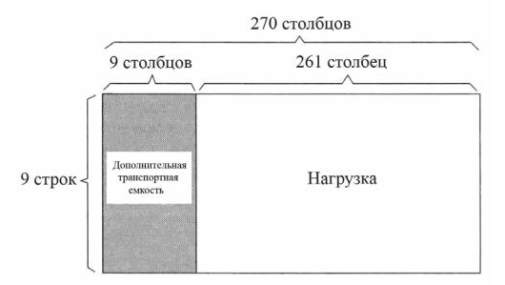
SDH
9 столбцов * 9 строк * 8 бит * 8000 циклов/сек + 261 столбец * 9 строк * 8 бит * 8000 циклов/сек =
= 5,184 Мбит/с + 150,336 Мбит/с = 155,52 Мбит/с
Notes:
Цикл представляет собой некую среду – сигнал определенной структуры с помощью которого передаются контейнеры. Он имеет блочную структуру подобную той, что представляет собой контейнер, т.е. состоит из N столбцов и M строк, поэтому для разных объемов информации определены различные размеры циклов.
В частности, поскольку мы рассматриваем SDH, в котором информация передается за счет STM (синхронных транспортных модулей). Базовым модулем STM-1. Остальные получаются путем увеличения уровней иерархии (увеличения числа столбцов в контейнере). Синхронный Транспортный Модуль, как мультиплексированный сигнал низшего уровня иерархии SDH, имеющий скорость передачи 155,520 Мбит/c. Покажем откуда берется эта скорость.
Транспортный цикл 1го уровня иерархии STM-1.
Он состоит из 270 столбцов и 9 строк. Первые 9 столбцов зарезервированы для специальных функций транспортировки – служебной информации, эта транспортная емкость, называемая заголовком STM-1, состоит из: 9 столбцов*9 строк*8 бит*8000 циклов в секунду = 5,184 Мбит/c, оставшийся 261 столбец используются для переноса полезной информации, со скоростью 261 столбец*9 строк*8 бит*8000 циклов в секунду = 150,336 Мбит/c. В секунду передаются 8000 циклов, что соответствует длительности цикла 125 мкс. Структура полезной нагрузки произвольна, заголовок же передается даже в том случае, когда трафик отсутствует.
Цифровые скорости более высоких уровней определяются умножением скорости потока STM-1, соответственно, на 4, 16, 64 и т. д.: 622 Мбит/с (STM-4), 2,5 Гбит/с (STM-16), 10 Гбит/с (STM-64) и 40 Гбит/с (STM-256).

Slide 10
Производители оборудования SDH
Alcatel-Lucent
Cisco
D-Link
Lofis
QTECH
RAD Data Communications
Zelax
Морион
НПП Полигон
Т8 ООО

Slide 11
Преимущества и недостатки
простая технология мультиплексирования/демультиплексирования;
доступ к низкоскоростным сигналам без необходимости мультиплексирования/демультиплексирования всего высокоскоростного канала. Это позволяет достаточно просто осуществлять подключение клиентского оборудования
наличие механизмов резервирования на случай отказов каналов связи или оборудования;
возможность наращивания решения;
совместимость оборудования от различных производителей;
Notes:
Основные преимущества технологии SDH:
простая технология мультиплексирования/демультиплексирования;
доступ к низкоскоростным сигналам без необходимости мультиплексирования/демультиплексирования всего высокоскоростного канала. Это позволяет достаточно просто осуществлять подключение клиентского оборудования
наличие механизмов резервирования на случай отказов каналов связи или оборудования;
возможность наращивания решения;
совместимость оборудования от различных производителей;
Недостатки технологии SDH:
использование одного из каналов полностью под служебный трафик;
неэффективное использование пропускной способности каналов связи. Сюда относятся как необходимость резервирования полосы на случай отказов, а также отсутствие механизмов приоритезации трафика;
необходимость использовать дополнительное оборудование (зачастую от других производителей), чтобы обеспечить передачу различных типов трафика (данные, голос) по опорной сети.

